Slide 1
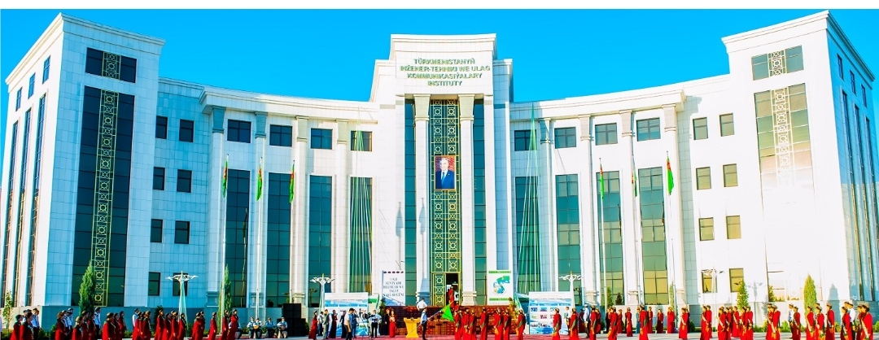

Slide 2
Ulagyñ döwlet ähmiýeti.
1. Döwletiñ ösüşinde ulagyñ ähmiýeti.
2. Ulag ulgamyñ durmuş-ykdysady esaslary.
3. Ulagy ösdürmek we onuñ netijeliligini
ýokarlandyrmak meselesi.

Slide 3
PEÝDALANYLAN EDEBIÝATLAR
TDNG, köpçülikleýin habar beriş serişdeleriň maglumaty.
20. Gurbanowa E.A., Mihtiýew Ý.Ý. Awtomobil ulag kärhananyň ykdysadyýeti. TBM tarapyndan makullanan,- A.: 2010.
Бычков В. П. Экономика автомобильного предприятия. Учебник. М., 2006.
Под ред. Л.Б. Миротина. Логистика : управление в грузовых транспортно–логистических системах:– М., 2002.
Под редакцией М.П. Улицкой. Организация, планирование и управление в автотранспортных предприятиях. М.- 2004.
Палагин, Ю.И. Транспортная логистика и мультимодальные перевозки.– СПб.:2015.
Пеншин Н.В. Государственное регулирование автотранспортной деятельности в регионе. М., 2007.
Раздорожный А.А. Экономика отрасли (автомобильный транспорт). – М.: 2009. – 316с.

Slide 4
Islendik ýurduñ ösüşinde ulagyñ ähmiýeti örän ulydyr. Ulag ähli halklaryñ ösüşinde hemişede wajyp rol oýnap geldi. Häzirki wagtda bolsa onuñ ähmiýeti çensiz-çaksyz artdy. Häzir islendik ýurduñ ösüşini kuwwatly ulag ulgamy bolmasa göz öñüne getirmek mümkin hem däl. Ulag ulgamyň döwlet ähmiýeti ykdysady, syýasy, durmuş, medeni we goranmak işlerde aýdyň görünýär.
Ulag ulgamyñ ykdysady ähmiýeti, bir tarapdan, onuñ islendik önümçilik gatnaşykda organiki zynjyr bolup durýanlygy hem-de zähmet bölünişige, ýöriteleşişe, kärhanalaryñ özara gatnaşygyna maddy esas bolup hyzmat edýänligi bilen baglanyşykly. Başga bir tarapdan, ulagyñ özi hem halk hojalygyñ iri pudagydyr. Ulag ulgama döwletiñ umumy fondunyñ takmynan 13%, işleýän işçi-gullukçylaryñ 9% degişli.

Slide 5
Ulag ulgamyñ syýasy ähmiýeti onuñ sebitleri, welaýatlary, etraplary, obalary bir bütewilige birleşdirip bilijilik ukyby bilen baglanyşykly. Ulag ulgamyñ kömegi bilen dünýä halklaryñ, döwletleriñ arasynda maddy we ruhy gymmatlygyñ alyş-çalşygy bolup geçýär. Häzirki zaman ulag ulgamy halkara gatnaşygy ýola goýmakda giñden ulanylýar. Ulag ulgamyñ durmuş ähmiýeti, ilkinji nobatda, adamlaryñ zähmet hem-de durmuş gatnawyny üpjün etmek, ulagyñ kömegi bilen fiziki zähmeti ýeñilleşdirmek bilen baglanyşykly. Ulag ulgamyñ medeni ähmiýeti örän uly hem-de köp görnüşlidir. Ilkinji nobatda ol adamlaryñ aragatnaşykda bolmagyny üpjün edýär hem-de estetiki (gözellik) talabyñ kanagatlanmagyna ýardam berýär. Ulag ulgamyñ goranmak ähmiýeti hemişede aýratyn nygtalyp gelindi. Ulag serişdä ähli döwürde döwletiñ goranmak ukybynyñ esasy faktory hökmünde garalypdyr. Kämil we çalt hereket edýän ulag serişdelere eýelik edýän goşunyñ san taýdan az bolsada has güýçli bolanlygy taryhdan bellidir.

Slide 6
Çägi boýynça uly ýurtlarda ulagyň ähmiýeti has aýdyň görünýär. Ösýän ykdysadyýetiň, artýan ilatyň we beýleki köp sanly sebäpleriň täsirinden ulag ulgamy halk hojalygyň özbaşdak pudagy hökmünde yzygider ösdürilmeli hem-de kämilleşdiririlmeli. Bu täze emele gelen şertler ulag ulgamy dolandyrmagyň dürli dereje basgançagynda ukyply injener-tehniki hem-de ýolbaşçy düzüm üçin ýaş hünärmen taýýarlamak, işläp ýörenleri bolsa täzeden taýýarlamak meseläni durmuşy zerurlyk hökmünde orta çykarýar.
Häzirki zaman ulagy – bu iri we çylşyrymly toplum bolup, baş ulaglar diýlip atlandyrylýan dürli ulag görnüşiň özbaşdak pudagy görnüşinde, şeýle hem, şäher we senagat ulagy hökmünde halk hojalygyň çäginde hereket edýär. Hojalyk özbaşdaklygyna garamazdan ähli ulag görnüşi belli bir derejede özara garaşlylykda bolýar. Bu göniden-göni daşama işine, ahyrky netijede bolsa işiň tehniki-ykdysady netijesine täsir edýär.

Slide 7
Häzirki wagtda islendik ulag görnüşe şu talaplar bildirilýär:
ykdysadyýetiň we ilatyñ gatnawa bolan talabyny doly, öz wagtynda kanagatlandyrmak;
işiñ mümkin bolan has ýokary tygşytlylygyny üpjün etmek, daşamanyň özüne düşýän gymmatyny aşaklatmak;
serişdeleriñ aýlanyşygyny çaltlandyrmak maksady bilen ýük eltme wagty gysgaltmak, ýolagçy gatnawy çaltlandyrmak;
daşama işe täsir edip biljek şerte (ýyl möwsüme, gije-gündize, howa şerte) seretmezden meýilnama boýynça ýük hem-de ýolagçy ugratma we eltme yzygiderligi saklamak;

Slide 8
ýol ugrunda, münülýän-düşülýän ýerde ýolagçynyň rahatlyk derejesini ýokarlandyrmak;
daşalýan ýük göwrümi we hil taýdan doly tükelligi kepillendirmek;
adamlaryñ hem-de ulag serişdeleriñ hereket howpsuzlygyny üpjün etmek;
Biosferanyñ ulag taýdan hapalanmagynyñ öñüni almak.
Ulag ulgamda ýüze çykýan kemçilikleri düzetmegiñ şu iki ýoly bar:
zahmet, tehnologik we guramaçylyk gurluşyñ ähli bölüminde tertip-düzgüni berkitmek;
ylmy-tehniki özgerişi çaltlandyrmak.

Slide 9
Daşama işiñ ähli tapgyrynda talaby güýçlendirmän tertip-düzgüniñ derejesini ýokarlandyrmak mümkin däl. Daşama işe gatnaşýanlaryň her biri öz wezipe borjyny, hereket edýän düzgüni we oňa goşulan goşundylary ýerine ýetirmäge, işçi we injener-tehniki düzüm öz hünär taýýarlygyny kämilleşdirip durmaga borçlydyr.
Häzirki zaman şertinde ulag ulgamda ylmy-tehniki özgerişi çaltlandyrmak – maýa goýum talap edýän köp ugurly, çylşyrymly meseledir. Ol hökman ýerine ýetirilmeli meseledir, sebäbi jemgyýetiň ähli talabyny kanagatlandyryp biljek ulag ulgamy döretmegiň başga ýoly ýok.

Slide 10
Her bir ulag görnüşi boýunça onuň ykdysady, durmuş we tehniki ösüşini çaklamagyň 15-20 ýyla niýetlenen meýilnamasy işlenip düzülýär. Ýurdyñ ulag ulgamynyñ täzeden enjamlaşdyrylyşy ylmyñ we tehnikanyñ iñ soñky gazananlaryna esaslanmalydyr. Ulag ulgamy ýokary hereketli ulgam bolmak bilen hemişede ylmyñ ýeten derejesini we açyşlaryny özünde ilkinji bolup ornaşdyrýan pudaklaryñ biri bolup gelýär.
Ylmy-tehniki öwrülişik diýlip atlandyrylan bu proses, bir tarapdan, ulag ulgamyñ ösüşiniñ amatly ýolyny tapmak üçin matematiki usullar we iñ täze serişde bilen üpjün edip ýeñilleşdirýän bolsa, ikinji tarapdan, ulag ulgamy hem öz içine almak bilen, halk hojalygyñ ähli pudagynda tehnikanyñ we tehnologiýanyñ çalt täzelenip durmagyny kesgitleýär.

